Slide 1


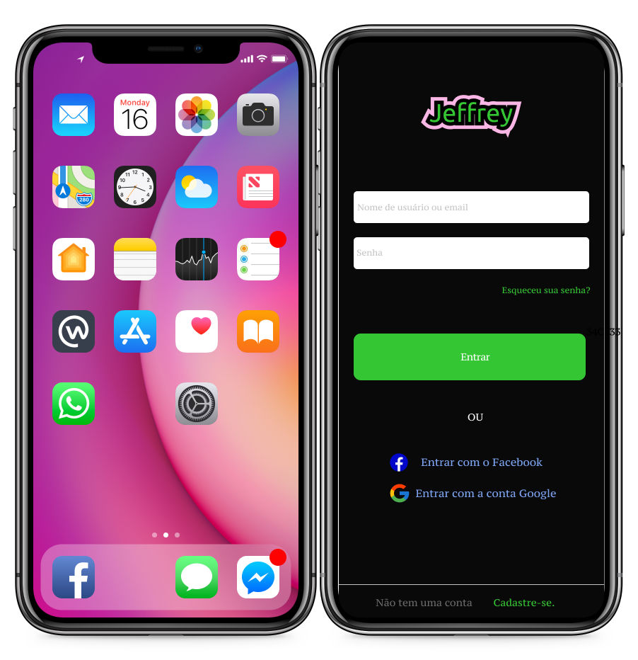


iOS mobile - Digital House - Turma 1
Sprint 0
Projeto Integrador
Michel dos Santos | Mízia Lima | Taize Carminatti

Slide 2
SPRINT 0
Nome do aplicativo: Jeffrey Porque mudamos o nome?
Objetivo da Sprint: tudo o que estudamos e pegamos de referência nos dias anteriores ao início da Sprint 0 para construir protótipos e chegar ao consenso de um único que represente o que queremos apresentar: um app que sorteia filmes e séries com base em um gênero e streaming - setados pelo usuário - e apresenta como sugestão.

Slide 3
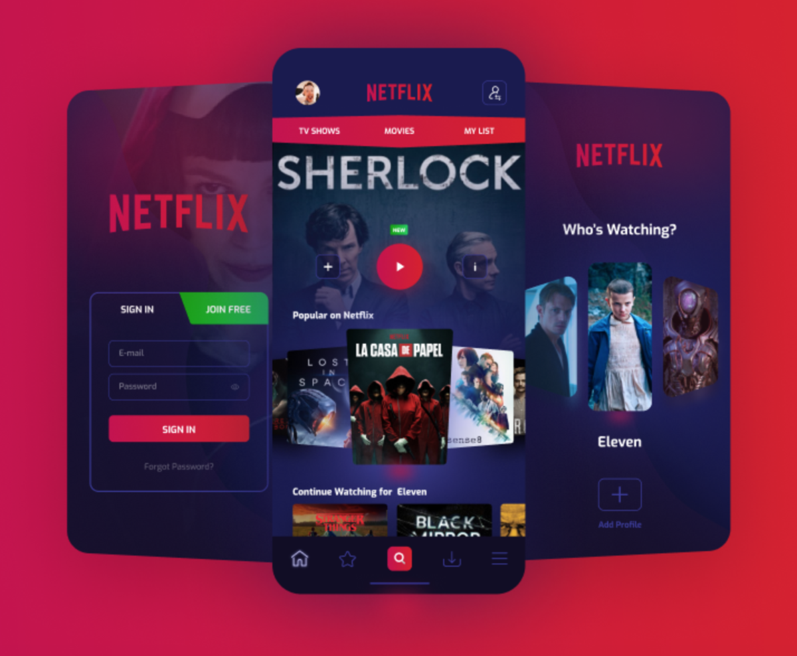
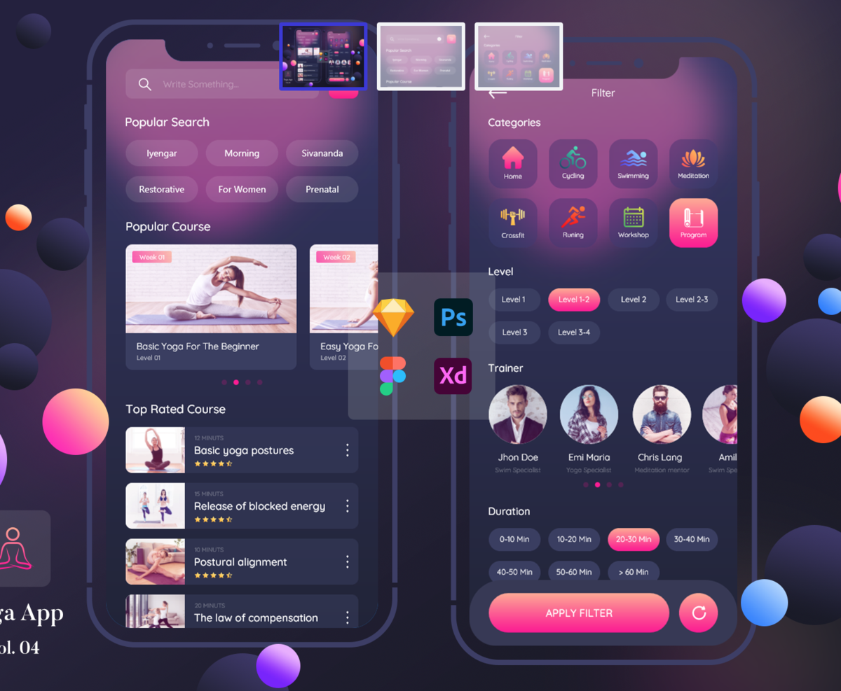
Ideias para construção do protótipo
aplicativos concorrentes

Slide 4
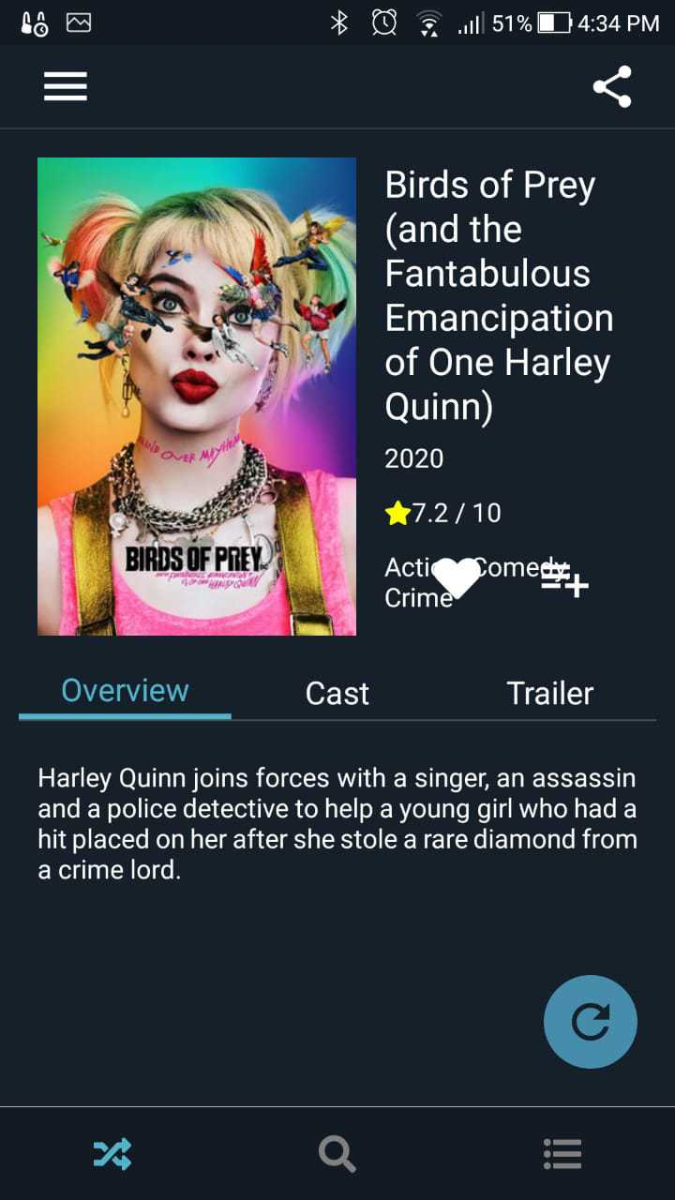
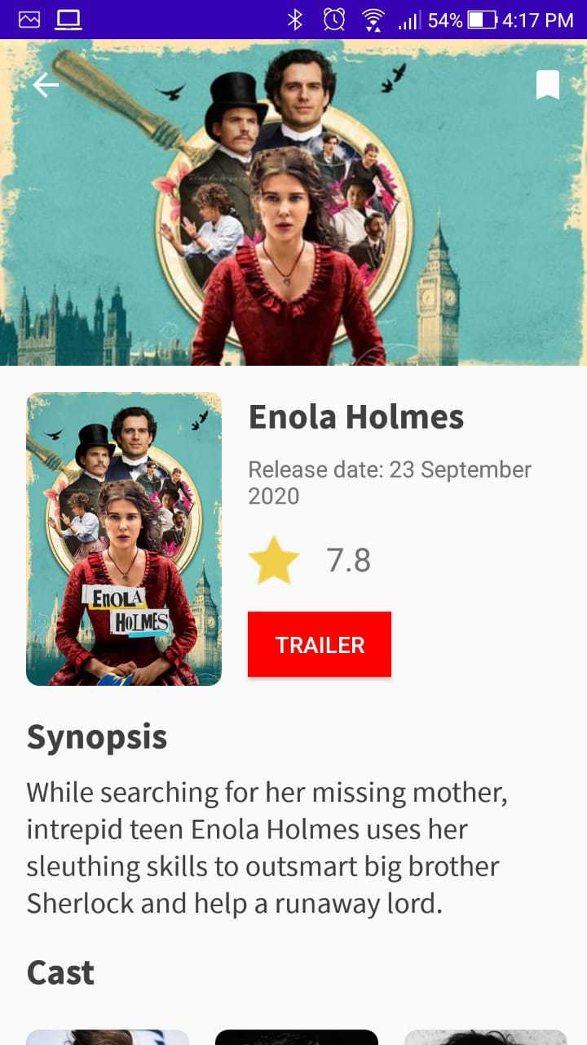
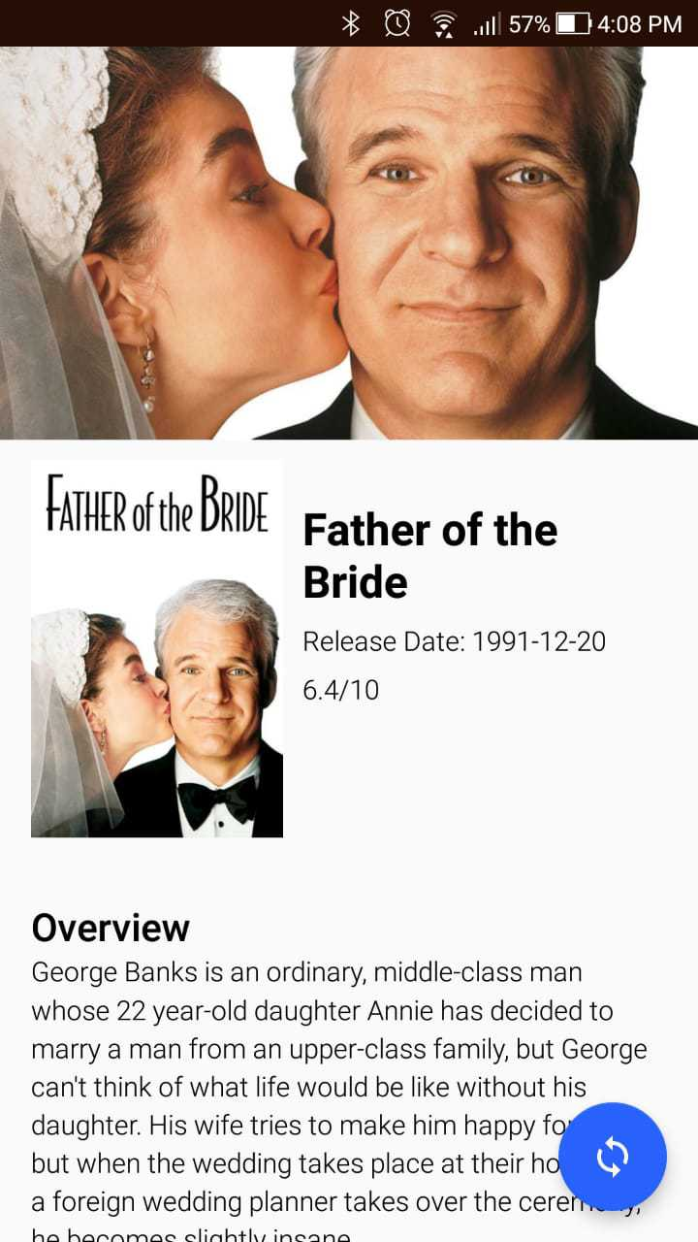

Slide 5
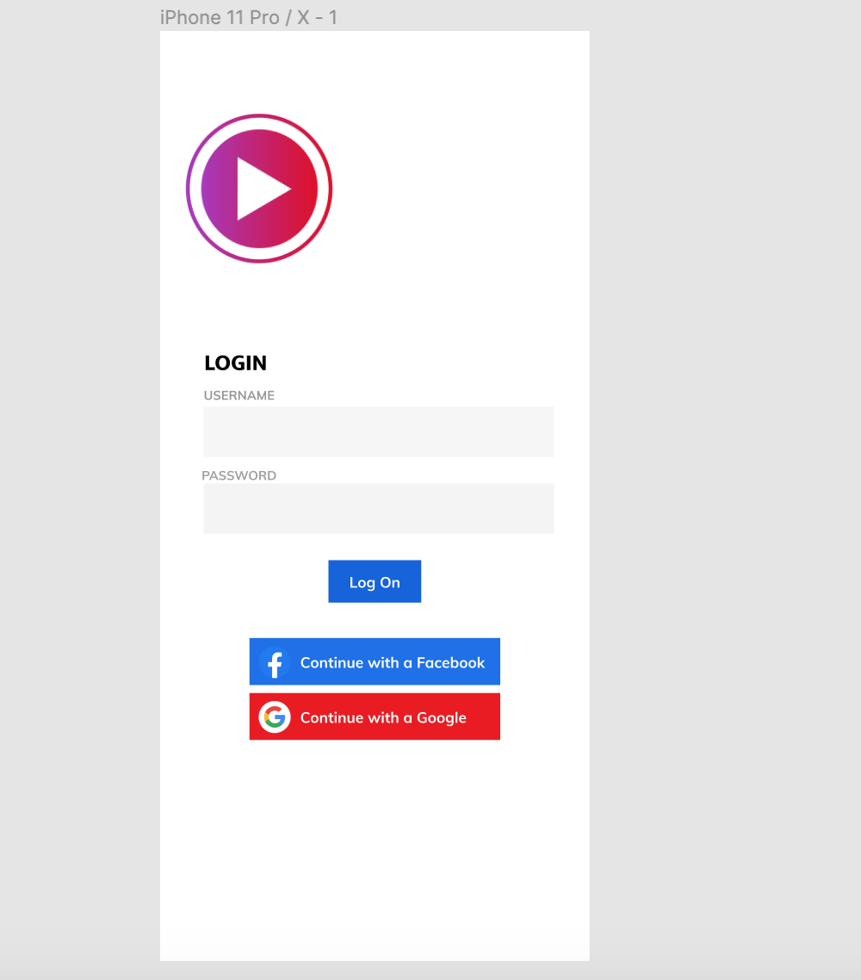
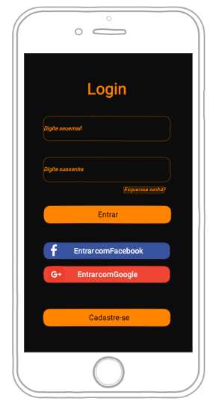
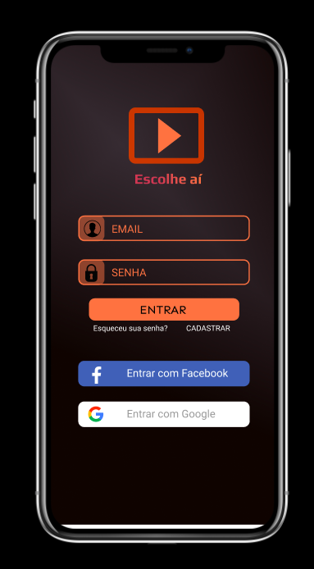
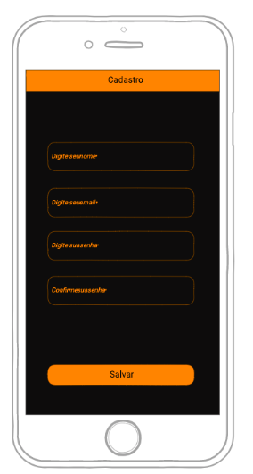
Ideias para construção do protótipo
primeiras telas - criação conjunta

Slide 6
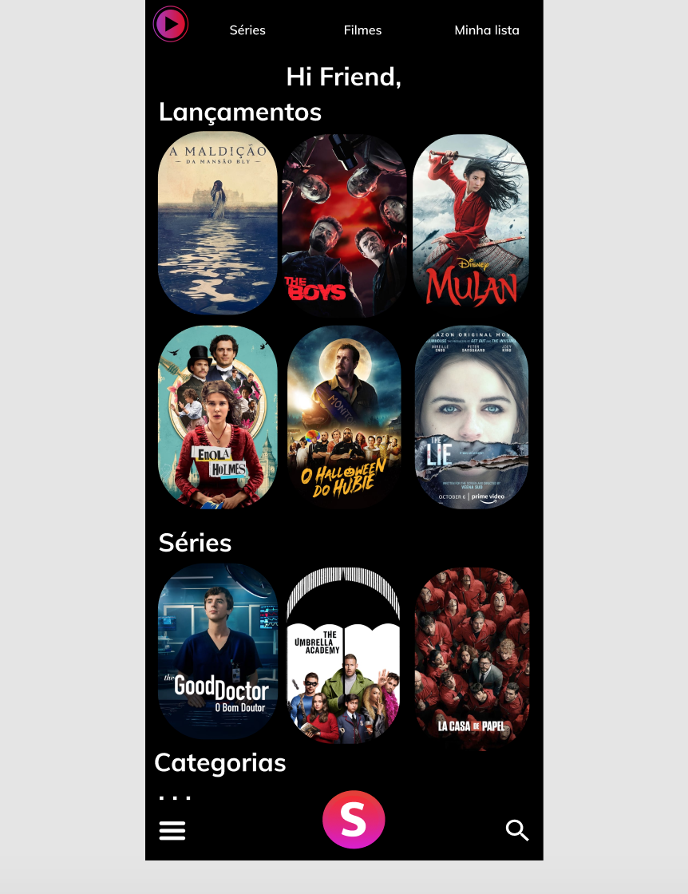
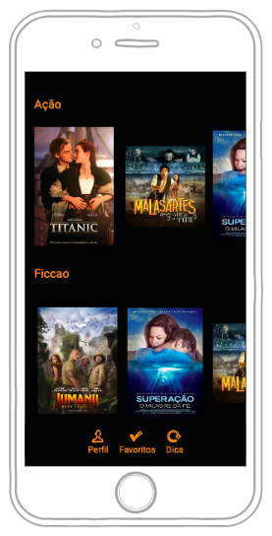

Slide 7
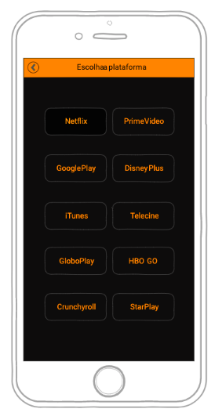
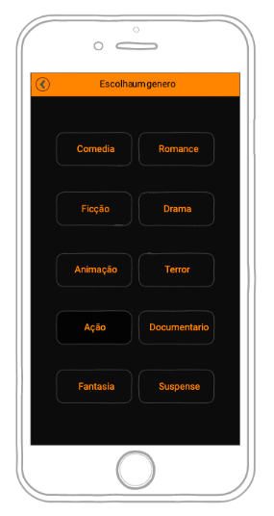
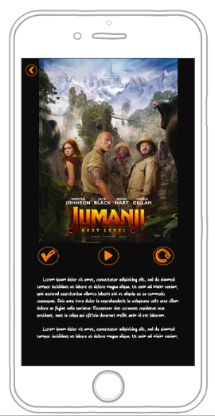
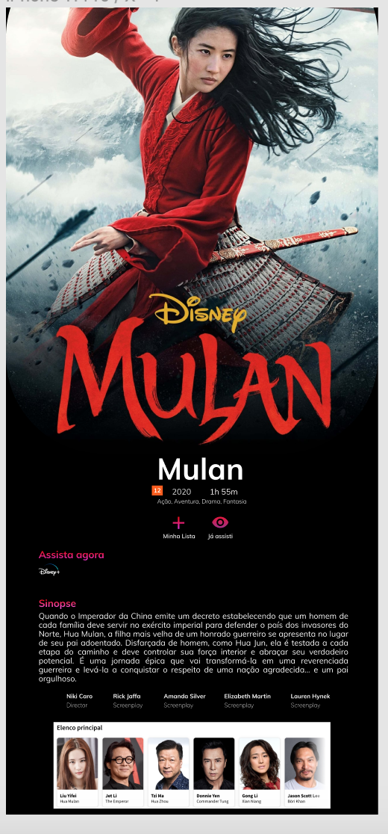

Slide 8
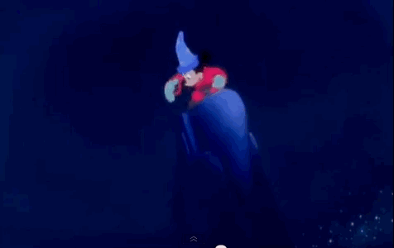

Slide 9
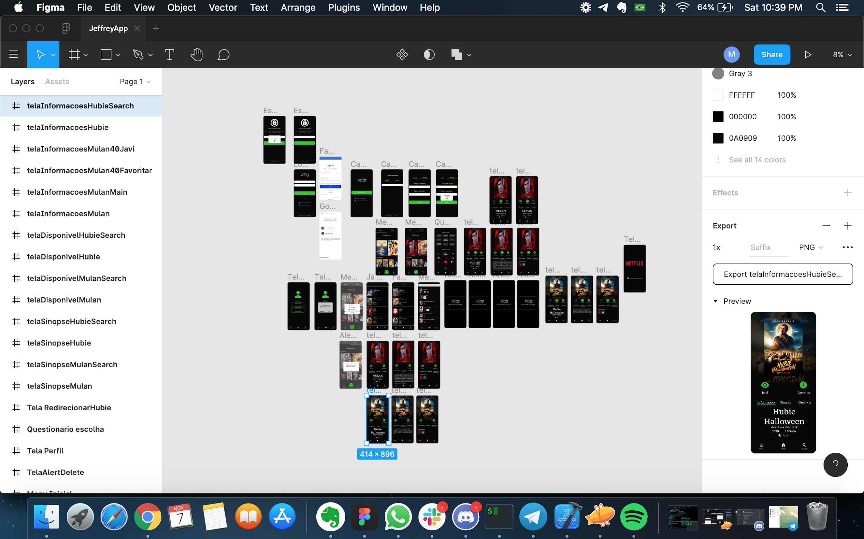

Slide 10
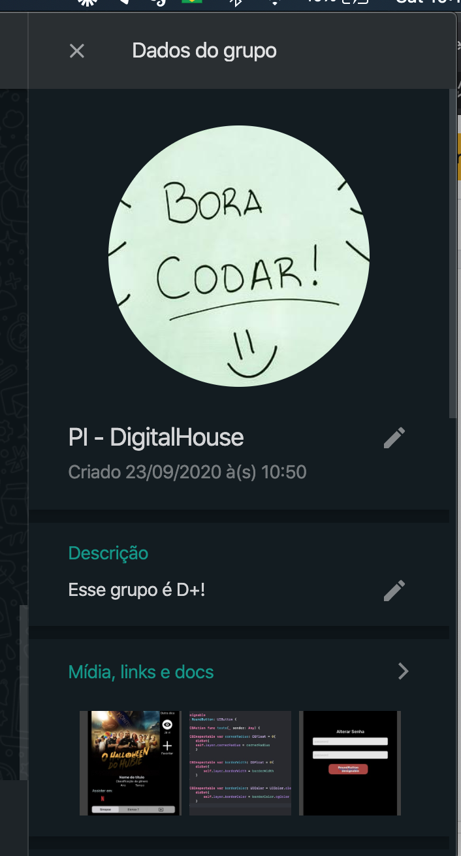
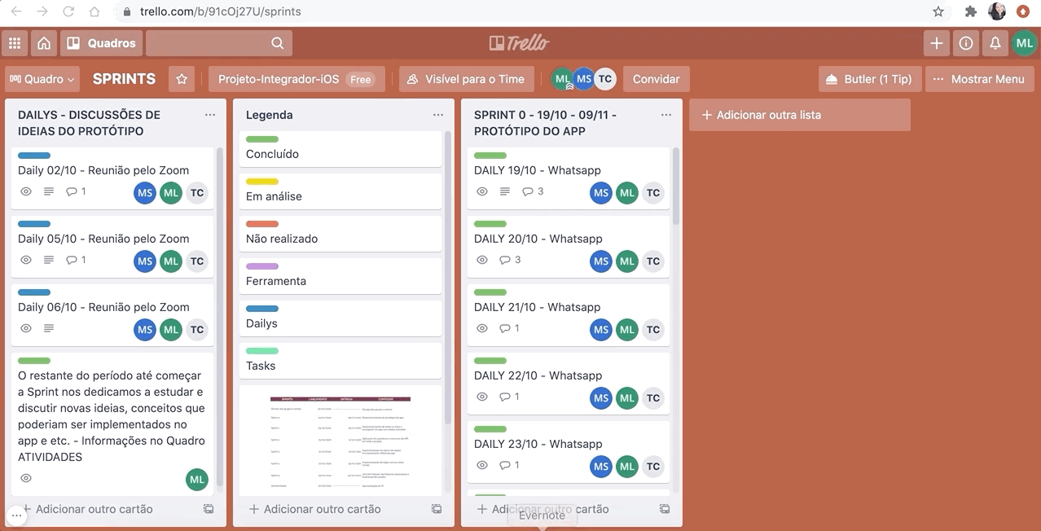
Ferramentas utilizadas

Slide 11
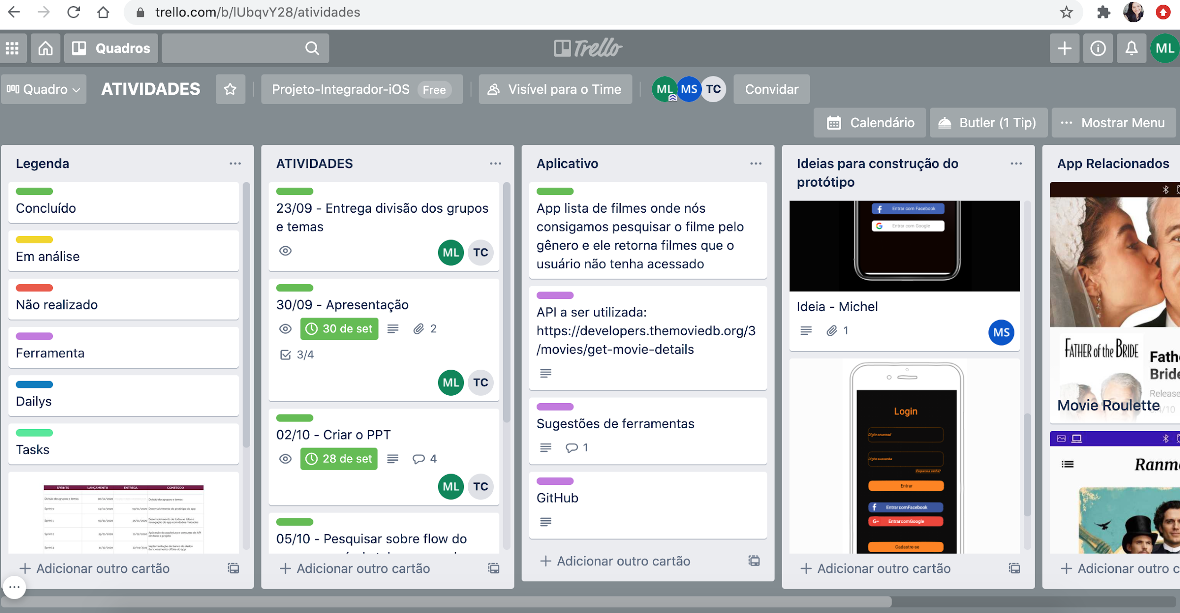




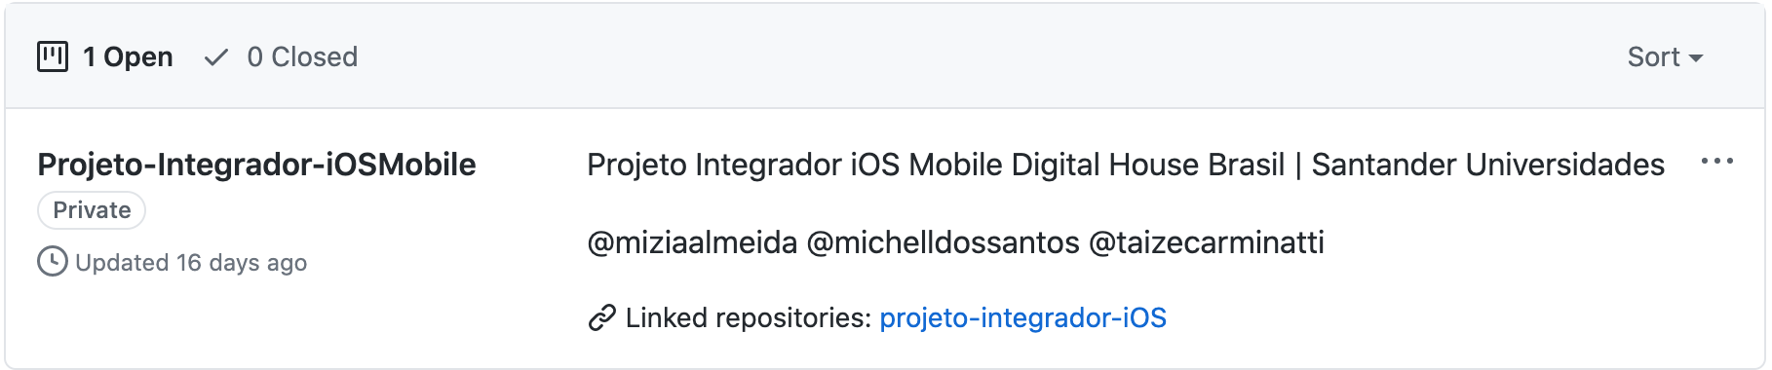

Slide 12
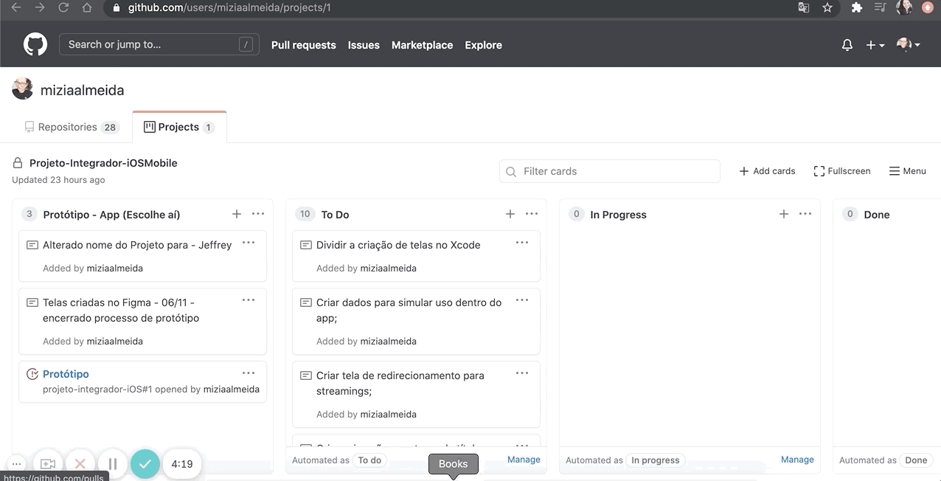

Slide 13

Informações da Sprint 0
Atividades realizadas - 19/10 a 09/11/20
Dailys, Plannings e discussões foram realizadas no Whatsapp e Zoom;
Estudo de cases existentes, estudos de telas, elementos, aplicabilidade destes elementos;
Estudos de nomes, logomarcas, estudo da API e seus recursos;
Concepção das primeiras ideias, layout de login, menu, tela dos títulos - no Ninja Mock
Discussão sobre o estilo de layout que iremos adotar com base em aplicativos já existentes e aplicativos com bastante estrutura visual (Spotify, Instagram, Chippu, Apple TV..) - decisão unânime por layout mais clean, botões sendo utilizados em toolBar, segmentedControl e action sheets também serão implementados;
Desenvolvimento das telas no Xcode e posteriormente no Figma - para apresentação;
Acerto das funcionalidades, inserção de movimentos de tela para apresentação;
Organização para construção do documento a ser entregue na Sprint 0 - 09/11 e slides de apresentação;
Testes com o protótipo.
Sprint retrospective para verificar se há problemas na apresentação ou se precisamos inserir alguma informação extra.

Slide 14


Empecilho?
Tempo incompatível muitas vezes, por isso geralmente estamos utilizando whatsapp para comunicação e dailys;
Alguns conceitos e ferramentas ainda são difíceis de entender o que nos toma tempo;
Limitações da conta free no figma impossibilitou de todos os membros poderem editar o projeto ao mesmo tempo.
Planning - Sprint 1 - Objetivo: Telas construídas e dados mocados
Construir as telas do protótipo no Xcode;
Mocar os dados (construir nossos dados para apresentar);
Finalizar a ideia do logo;
Entender melhor e aplicar o GitFlow;
Aprender a consumir API e realizar testes;

Slide 15
Backlog - Sprint 1
Criar telas login, cadastrar, esqueceu sua senha e pesquisar integrações com o Facebook e Google - Login;
Criar telas de Menu implementando segmentedControl, actions e todos os elementos discutidos (collection view, table view, toolBar, tabBar, navigation);
Criar telas com listas e suas devidas implementações - Já vistos, Favoritos, Séries e Filmes;
Criar menu Search - table view cell;
Criar botão principal e fluxo com questionário de seleção;
Criar telas para apresentação de títulos: Título escolha direta do usuário, Título escolha aleatória por meio do botão sortear;
Criar animação para troca de títulos;
Criar tela de redirecionamento para streamings;
Criar dados para simular uso dentro do app;
Implementar Git Flow e subir todas as implementações para repositório no Github.

Slide 16

Obrigadx!
Alguma dúvida?

